Slide 2
PROGRAMA DE ACTIVIDADES TERAPÉUTICAS PARA LA PREVENCIÓN DE DESÓRDENES MÚSCULO ESQUELÉTICOS

Slide 3
OBJETIVO
Mejorar la condición física del individuo y modificar su actitud frente a la gestión del autocuidado, mediante la implementación de una serie de intervenciones terapéuticas orientadas a prevenir los desórdenes músculo esqueléticos.
http://www.vancouversun.com/cms/binary/8113644.jpg

Slide 4
Potencializa y mejora la capacidad funcional del trabajador
Fomenta la autogestión en el autocuidado
Estrategias basadas en el incremento de capacidades y cualidades físicas
BENEFICIOS DE LAS ACTIVIDADES TERAPÉUTICAS EN LOS TRABAJADORES
Generación de cambios en la percepción mental de la salud y empoderamiento
Controla el impacto de la exposición a factores de riesgo

Slide 5
BENEFICIOS PARA LA EMPRESA
Permite clasificar a la población trabajadora según sintomatología por DME, con el fin de proyectar la intervención.
Vincula a los trabajadores en actividades de prevención y control de los DME, de acuerdo al contexto laboral.
Favorece el seguimiento al trabajador respecto a su condición física y aspectos psicológicos relacionados con la sintomatología por DME.
Permite contar con indicadores reales de gestión (cobertura de la población, impacto de la intervención, satisfacción del trabajador).
Mejora la percepción del grupo de trabajadores como clientes internos ante la organización y en torno a la responsabilidad empresarial.

Slide 6
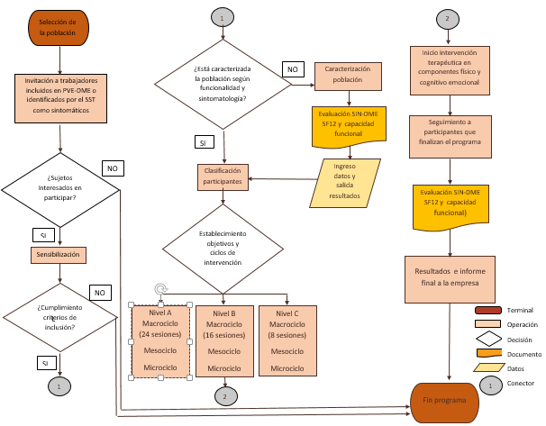
DIAGRAMA DE FLUJO PARA LA IMPLEMENTACIÓN DEL PROGRAMA DE ACTIVIDADES TERAPÉUTICAS

Slide 7
ESQUEMA GLOBAL DE INTERVENCIÓN
PROGRAMA DE ACTIVIDADES TERAPÉUTICA
1. SCRENNING GLOBAL
2. ENTRENAMIENTO
3. RETROALIMENTACIÓN DE LOGROS Y GESTIÓN
Condición cognitivo- comportamental
Componente cognitivo- comportamental
Condición de salud
Componente condición física
Condición capacidad funcional
Componente de control de factor de riesgo
Componente de educación de gesto laboral
Seguimiento terapéutico específico

Slide 8
TIPOS DE ACTIVIDADES TERAPÉUTICAS
http://www.cspc.co.uk/wp-content/uploads/2013/06/Oli-treating.jpg
http://southtees.nhs.uk/content/uploads/physio-team1.jpg
Énfasis en cuadrante inferior
Énfasis en cuadrante superior

Slide 9
Estrategias terapéuticas que favorecen la prevención de DME
Ejercicio aeróbico
Estabilización dinámica y estática
Control respiratorio
Terapia cognitivo conductual
Liberación de fascias . Stretching de cadenas musculares
Reeducación postural
Facilitación neuromuscular
Favorece la actividad cardiovascular
Estabilización rítmica
Ejercicios isotónicos combinados
Pilates,
Core,
Fortalecimiento isotónico excéntrico
Técnica de respiración de Pilates .
Movilidad articular activas
Estiramientos globales (RPG)
Técnica Mackenzie: Síndrome postural –
Gimnasia Cerebral
Genera mayor nivel de concentración, creatividad, habilidades motrices y de aprendizaje
enfocadas en la vinculación del pensamiento y la conducta
Mecanismos de control equilibrio, propiocepción, etc
Permite disminuir el dolor, aumento del movimientos
Promover la estabilización y facilitar los movimientos
Corrección postural

Slide 10
Nivel A: trabajador que refiere limitación funcional importante para realizar su actividad de trabajo y en actividades básicas cotidianas, presenta un componente psicológico activador de su alteración de salud. Respecto al cuadro clínico el trabajador presenta dolor crónico, intensidad del dolor entre 8 y 10 según EAV
PARÁMETROS DE CLASIFICACIÓN DE LOS PARTICIPANTES
Nivel B: trabajador que refiere limitación funcional leve y moderada para realizar su actividad de trabajo y en actividades básicas cotidianas. Respecto al cuadro clínico el trabajador presenta dolor subagudo a crónico, intensidad del dolor entre 4 – 7 según EAV
Nivel C: trabajador con funcionalidad conservada, con sintomatología músculo esquelética fluctuante, sin restricciones físicas para afrontar las demandas físicas propias de su trabajo. Respecto al cuadro clínico el trabajador presenta dolor agudo o subagudo, intensidad del dolor entre 1 – 3 según EAV

Slide 11
ESQUEMA DE INTENSIDAD DEL PROGRAMA POR NIVELES
NIVEL A
La intensidad horaria efectiva que se propone es de tres sesiones de 45 minutos efectivos por semana, con una duración del programa de 12 semanas (tres meses)
Tipo de actividad | Frecuencia | Duración
Estrategias psicológicas para el manejo de síntomas por DME | 5 sesiones grupales | 1 hora x sesión
Entrenamiento condición y cualidad física | 24 sesiones grupales (incluye sesiones de evaluación inicial y de logros) | 45 minutos efectivos por sesión
Entrenamiento control de factores de riesgo en el trabajo | 1 sesión individual | 1 hora x sesión
Entrenamiento y educación en gesto laboral eficiente | 1 sesión individual | 1 hora x sesión
Seguimiento a resultados (terapéutico y psicológico) | 1 sesión individual (aplica para casos críticos) | 1 hora x sesión
Entrega de resultados y gestión del programa a área SST | Presentación de informe final con resultados y bases de datos con logros alcanzados

Slide 12
ESQUEMA DE INTENSIDAD DEL PROGRAMA POR NIVELES
NIVEL B
La intensidad horaria efectiva que se propone es de dos sesiones de 45 minutos efectivos por semana, con una duración del programa de 12 semanas (tres meses)
Tipo de actividad | Frecuencia | Duración
Entrenamiento cognitivo-comportamental | 3 sesiones grupales | 1 hora x sesión
Entrenamiento condición y cualidad física | 13 sesiones grupales ( incluye sesiones de evaluación inicial y de logros) | 45 minutos efectivos por sesión
Entrenamiento control de factores de riesgo en el trabajo | 1 sesión grupal | 1 hora x sesión
Entrenamiento y educación en gesto laboral eficiente | 1 sesión grupal | 1 hora x sesión
Entrega de resultados y gestión del programa a área SST | Dependiendo del número de casos (debe incluir entrega de bases de datos con reporte de participantes)

Slide 13
ESQUEMA DE INTENSIDAD DEL PROGRAMA POR NIVELES
NIVEL C
La intensidad horaria efectiva que se propone es de 1 sesión de 45 minutos efectivos por semana, con una duración del programa de 8 semanas (dos meses) durante los cuales se distribuirán las sesiones de la siguiente manera:
Tipo de actividad | Frecuencia | Duración
Entrenamiento condición y cualidad física | 7 sesiones grupales( incluye sesión de evaluación general) | 45 minutos efectivos por sesión
Entrenamiento control de factores de riesgo en el trabajo | 1 sesión grupal | 1 hora x sesión
Entrega de resultados y gestión del programa a área SST | Dependiendo del número de casos (debe incluir entrega de bases de datos con reporte de participantes)

Slide 14
ESTRATEGIA DE ACCION PARA EL COMPROMISO
ACTIVIDADES TERAPÉUTICAS
INCLUSIÓN DEL TRABAJADOR COMO POLÍTICA DEL ÁREA SST
COMPROMISO EN GESTIÓN DE GERENCIA Y LÍDERES
EDUCACIÓN Y AUTOGESTIÓN DEL TRABAJADOR

Slide 15
RECURSOS REQUERIDOS PARA INICIAR EL PROGRAMA
Espacios físicos adecuados asignados por la empresa para el tipo de actividad.
Compromiso desde la Gerencia que garantice la movilización de líderes, supervisores y grupo de trabajadores.
Asignación de recurso humano que asegure la participación, logística y toma de decisiones por parte de líderes de grupo.
Implementos terapéuticos (según acuerdo)
Báscula, tensiómetro.
Computador, video beam, dispositivos de sonido.

Slide 16
GRACIAS

